Slide 1
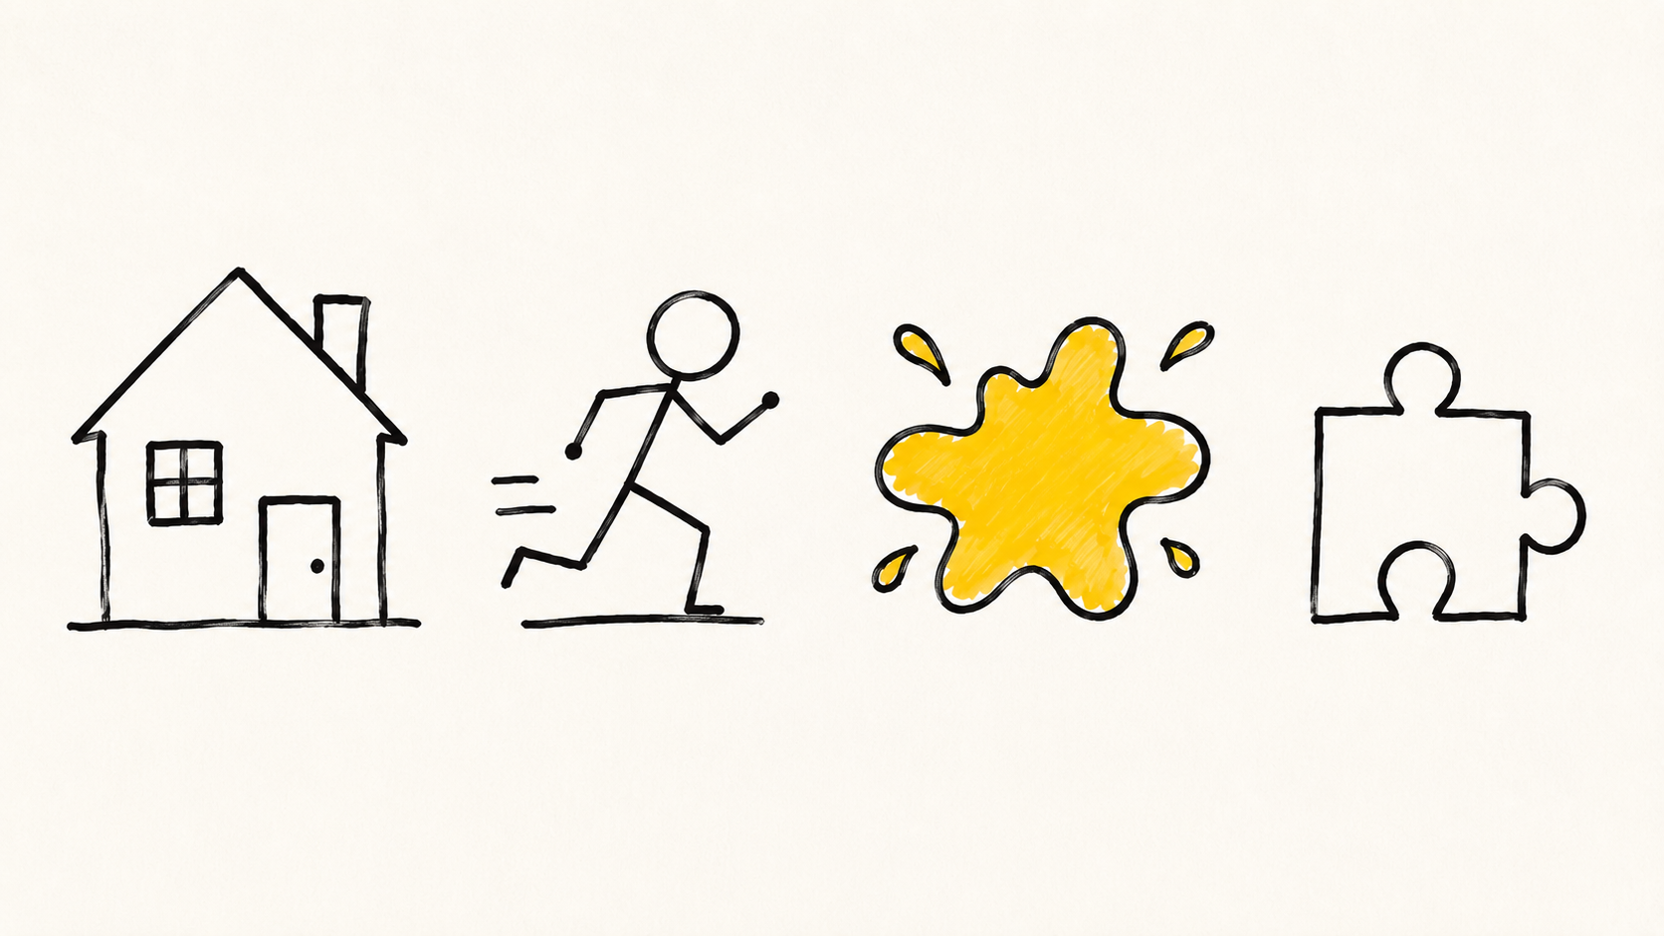
Die Wortarten — Arbeitsblatt
Arbeitsblatt · zum Selberbeschriften · Beispiel für den Deutschunterricht, Zyklus 2

